Slide 1
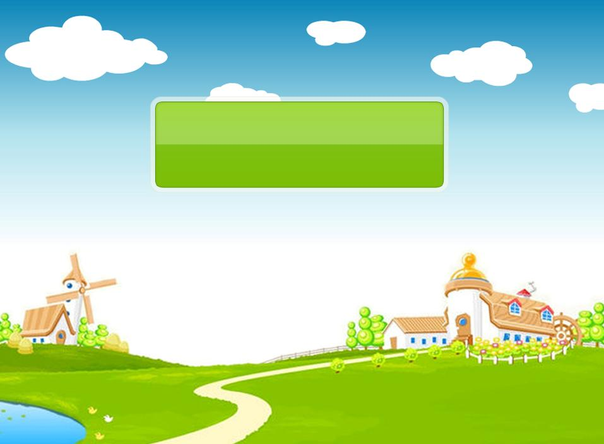
丑小鸭

Slide 2
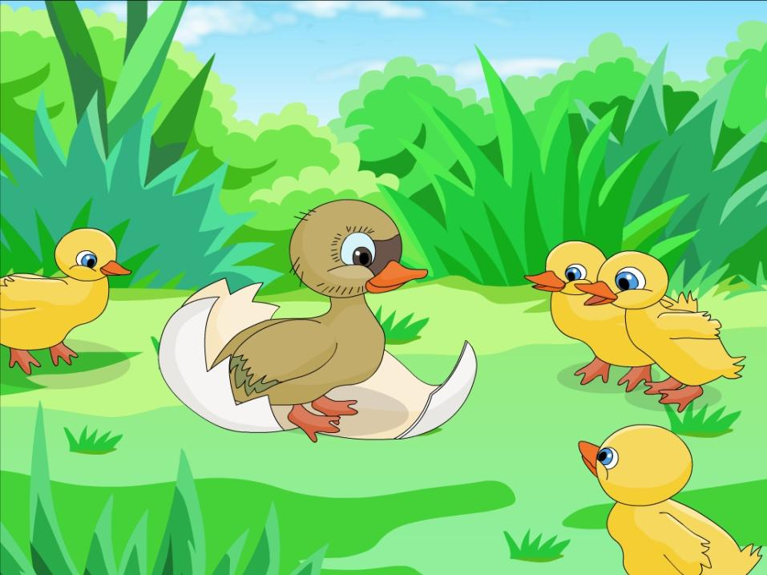





Slide 3

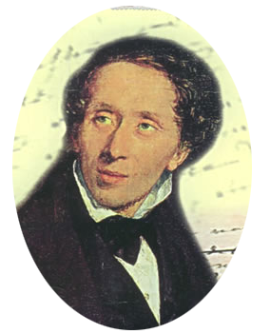

安徒生是一百多年前丹麦著名
的童话作家。
他创作了许多深受世界儿童喜
爱的童话作品，如《卖火柴的小女
孩》《皇帝的新装》和《海的女儿》等。

Slide 4
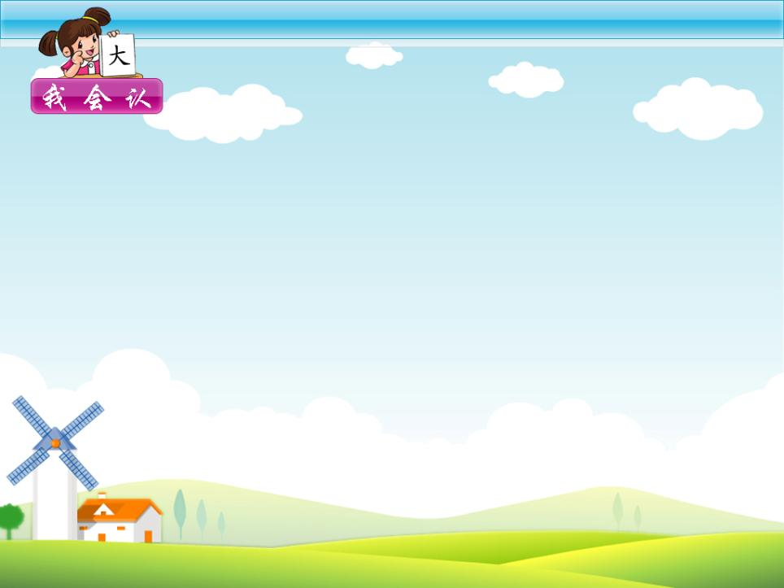

烘
卧
剩
裂
欺
负
讨
厌
孤
笆
讥
苇
僵
亏

Slide 5

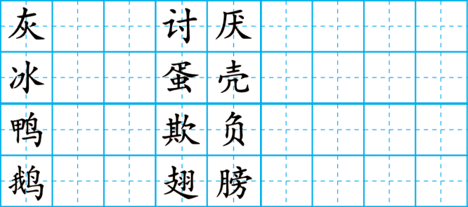
Notes:
PPT模板：www.1ppt.com/moban/ PPT素材：www.1ppt.com/sucai/
PPT背景：www.1ppt.com/beijing/ PPT图表：www.1ppt.com/tubiao/
PPT下载：www.1ppt.com/xiazai/ PPT教程： www.1ppt.com/powerpoint/
资料下载：www.1ppt.com/ziliao/ 范文下载：www.1ppt.com/fanwen/
试卷下载：www.1ppt.com/shiti/ 教案下载：www.1ppt.com/jiaoan/
PPT论坛：www.1ppt.cn PPT课件：www.1ppt.com/kejian/
语文课件：www.1ppt.com/kejian/yuwen/ 数学课件：www.1ppt.com/kejian/shuxue/
英语课件：www.1ppt.com/kejian/yingyu/ 美术课件：www.1ppt.com/kejian/meishu/
科学课件：www.1ppt.com/kejian/kexue/ 物理课件：www.1ppt.com/kejian/wuli/
化学课件：www.1ppt.com/kejian/huaxue/ 生物课件：www.1ppt.com/kejian/shengwu/
地理课件：www.1ppt.com/kejian/dili/ 历史课件：www.1ppt.com/kejian/lishi/

Slide 6
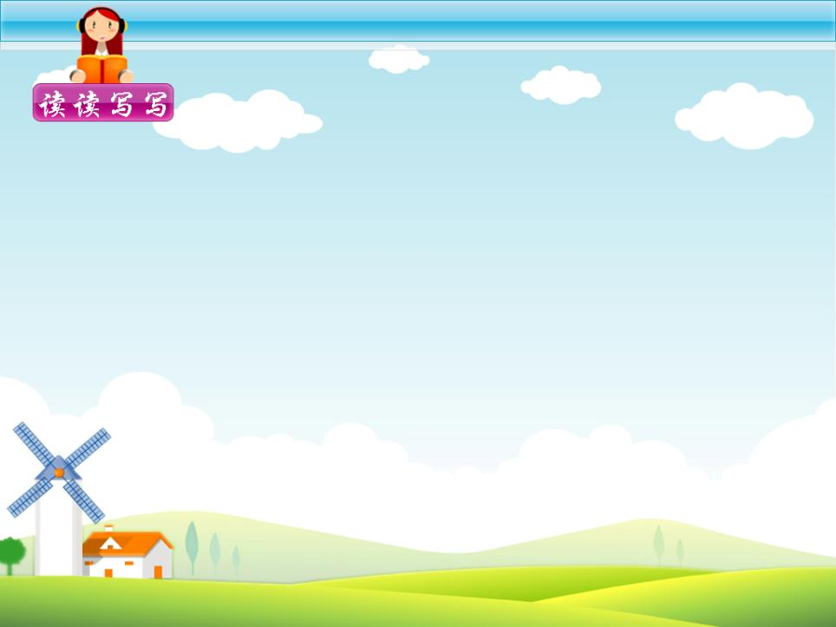
雪白的羽毛 嘴巴大大的
漂亮的影子 身子瘦瘦的__________ __________
__________ __________

Slide 7
自读提示：
1. 用自己喜欢的方式读课文，找出文中描写丑
小鸭不幸遭遇的词语或句子，画出来。
2. 你能感受到丑小鸭的心情是什么样的吗？
3. 练习有感情地朗读课文。

Slide 8

一只只小鸭子都从蛋壳里钻出来了，就剩下一
个特别大的蛋。过了好几天，这个蛋才慢慢裂开，
钻出一只 的鸭子。他的毛灰灰的，嘴巴大
大的，身子瘦瘦的，大家都叫他 “丑小鸭”。
又大又丑

Slide 9
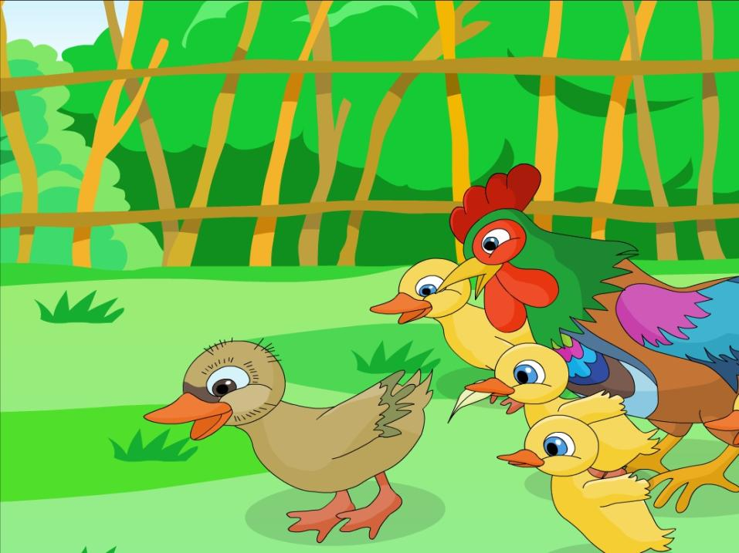
丑小鸭来到世界上，除了鸭妈妈，谁都 他。
哥哥、姐姐 他，公鸡 他，连养鸭的小姑娘也
他。丑小鸭感到非常孤单，就钻出篱笆，离开了家。
欺负
咬
啄
讨厌

Slide 10
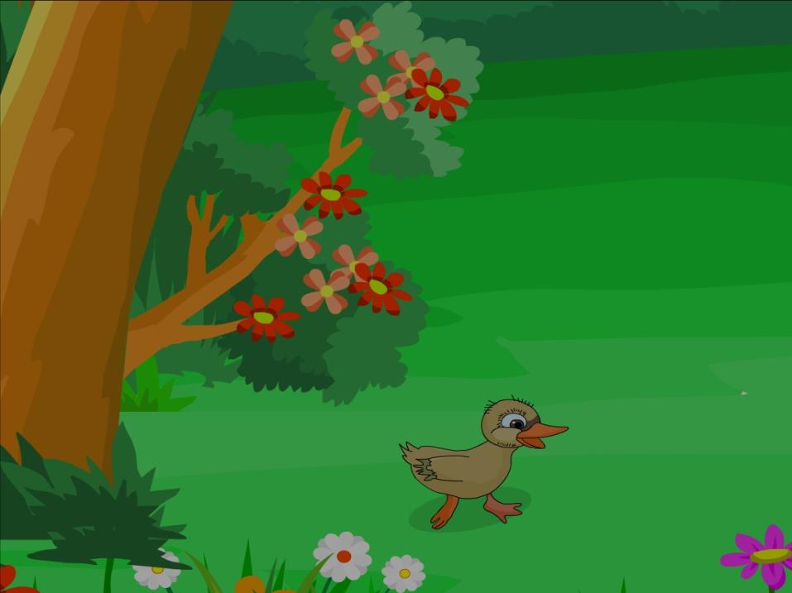
丑小鸭来到树林里，小鸟 他，猎狗 他。
他白天只好躲起来，到了晚上才敢出来找吃的。
讥笑
追赶

Slide 11
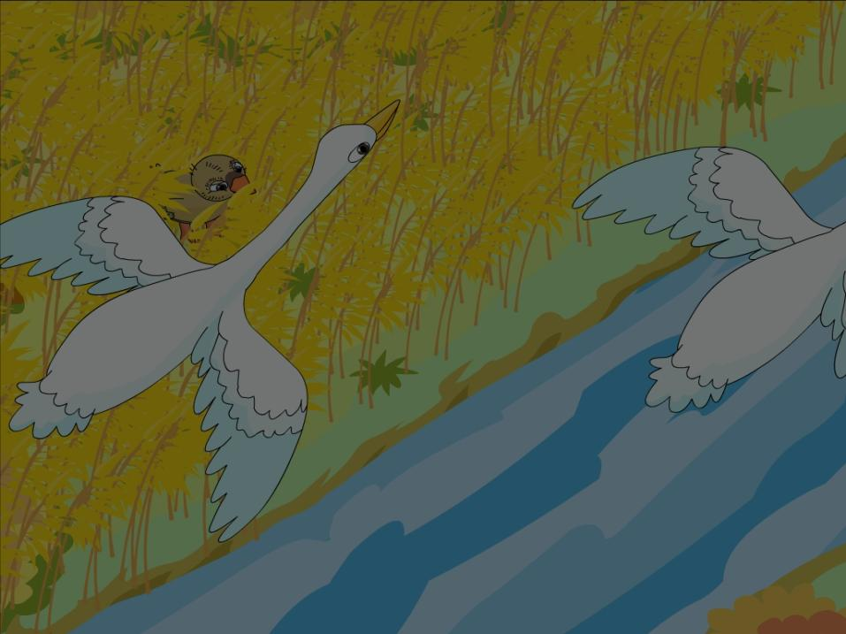
秋天到了，树叶黄了，丑小鸭来到湖边的芦苇
里，悄悄地过日子。一天傍晚，一群天鹅从空中飞
过。丑小鸭望着洁白美丽的天鹅， 。
又惊奇又羡慕

Slide 12
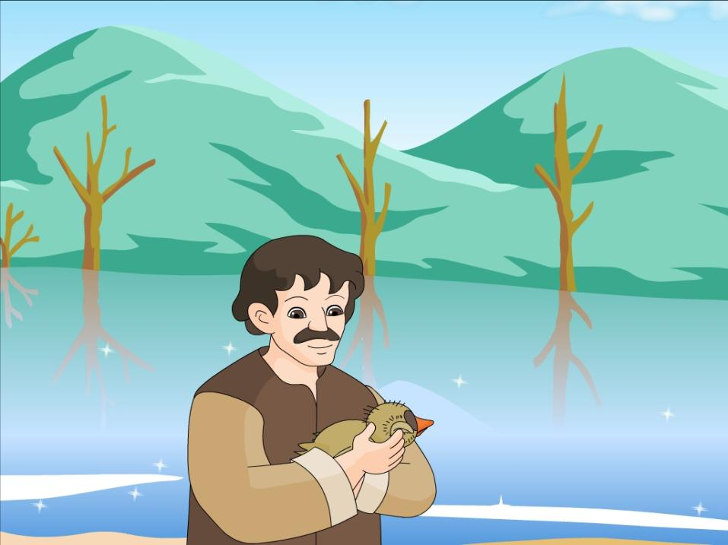
天越来越冷，湖面结了厚厚的冰。丑小鸭趴在
冰上冻僵了。幸亏一位农夫看见了，把他带回家。

Slide 13
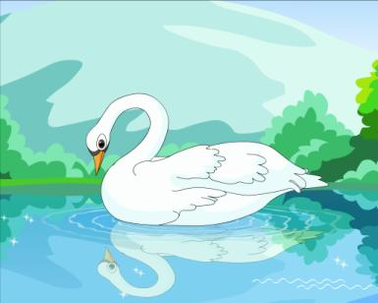
一天，丑小鸭出来散步，看见丁香开花了，知
道春天来了。他扑扑翅膀，向湖边飞去，忽然看见
镜子似的湖面上，映出一个漂亮的影子，雪白的羽 毛，长长的脖子，美丽极
了。这难道是自己的影子?
啊，原来我不是丑小鸭，
是一只漂亮的天鹅呀!

Slide 14

安徒生不仅写了《丑小鸭》，还写了许多美丽的
童话故事。课后，收集安徒生其他的童话故事读
一读，和同学之间互相讲一讲。
Notes:
PPT模板：www.1ppt.com/moban/ PPT素材：www.1ppt.com/sucai/
PPT背景：www.1ppt.com/beijing/ PPT图表：www.1ppt.com/tubiao/
PPT下载：www.1ppt.com/xiazai/ PPT教程： www.1ppt.com/powerpoint/
资料下载：www.1ppt.com/ziliao/ 范文下载：www.1ppt.com/fanwen/
试卷下载：www.1ppt.com/shiti/ 教案下载：www.1ppt.com/jiaoan/
PPT论坛：www.1ppt.cn PPT课件：www.1ppt.com/kejian/
语文课件：www.1ppt.com/kejian/yuwen/ 数学课件：www.1ppt.com/kejian/shuxue/
英语课件：www.1ppt.com/kejian/yingyu/ 美术课件：www.1ppt.com/kejian/meishu/
科学课件：www.1ppt.com/kejian/kexue/ 物理课件：www.1ppt.com/kejian/wuli/
化学课件：www.1ppt.com/kejian/huaxue/ 生物课件：www.1ppt.com/kejian/shengwu/
地理课件：www.1ppt.com/kejian/dili/ 历史课件：www.1ppt.com/kejian/lishi/

Slide 15

读了《丑小鸭》的故事，你一定有许多想法吧！你想
对故事中的角色说些什么? (任选一题和同学交流)
对丑小鸭哥哥姐姐说_______________________。
对鸭妈妈说_______________________________。
对小鸟及猎狗说___________________________。
对农夫说_________________________________。
对丑小鸭说_______________________________。

